Slide 1
货品管理
成都冠唐科技有限公司

Slide 2
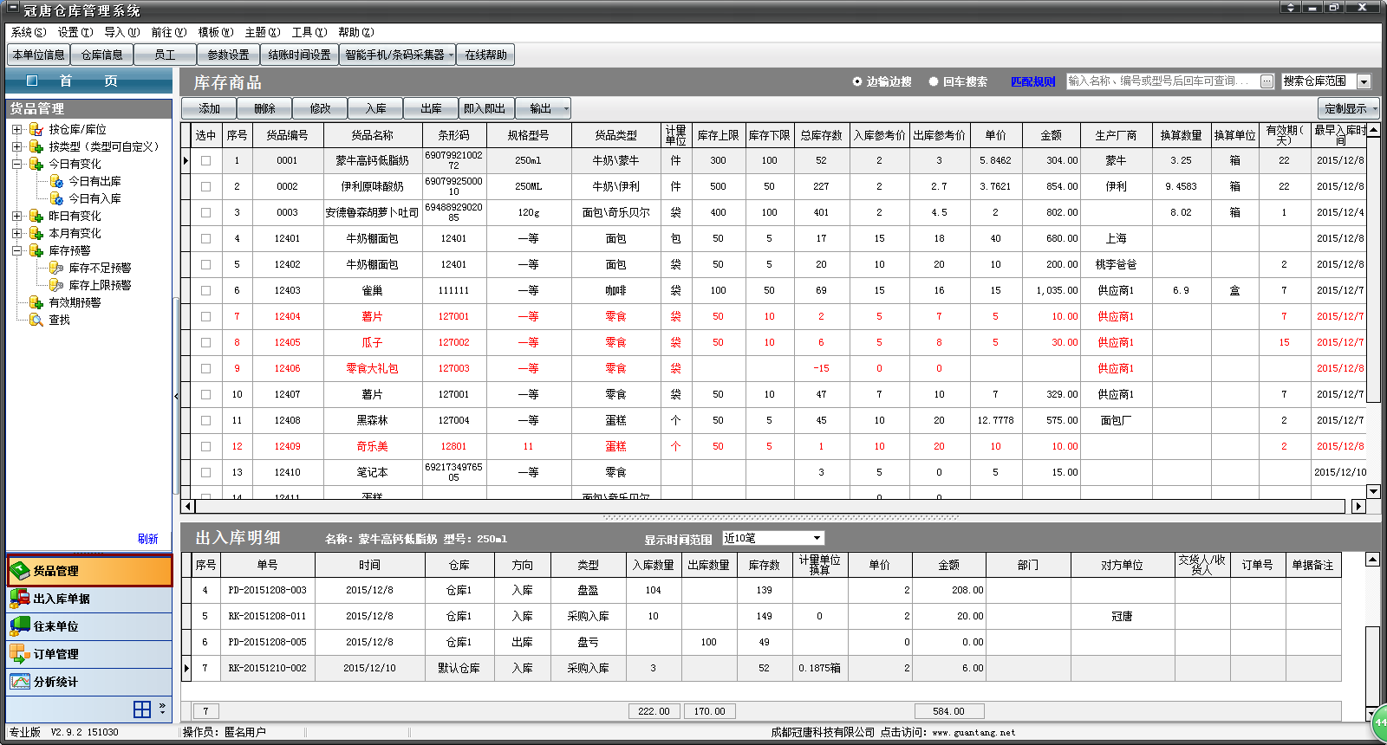
货品管理全图

Slide 3
目录
1、左上树形菜单
2、左下树形菜单
3、主界面

Slide 4
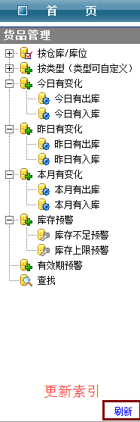
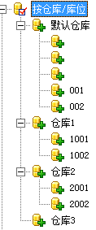
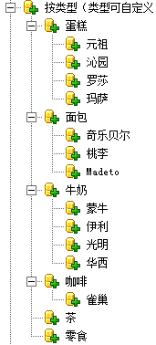
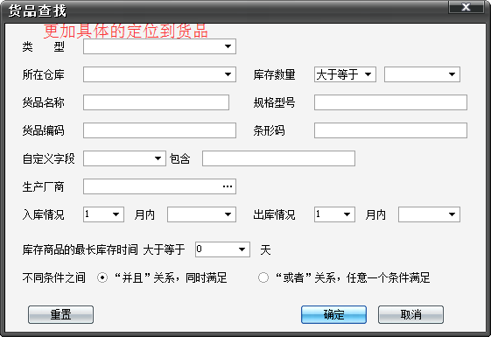
1、左上树形菜单
点击，您可以查询该仓库下的所有货品信息
帮助您查询各种信息，快速
的进入您想操作的界面。
点击，您可以查询该类型下的所有货品信息
点击，您可以查询该库位下的所有货品信息

Slide 5
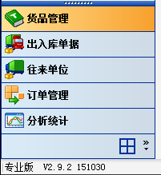
2、左下树形菜单
温馨提示：增加显示分组和减少显示分组的功能可以帮您简化
系统界面，便于您操作，例如不常用的功能就可以减少显示分
组，隐藏起来。
主功能模块，点击可进入相应模块。
点击增加显示分组，分组就到黑色框内
点击减少显示分组，分组就到绿色框内
此处可以查看系统版本和版本号，方便您后续查看自己是否是最新版本

Slide 6
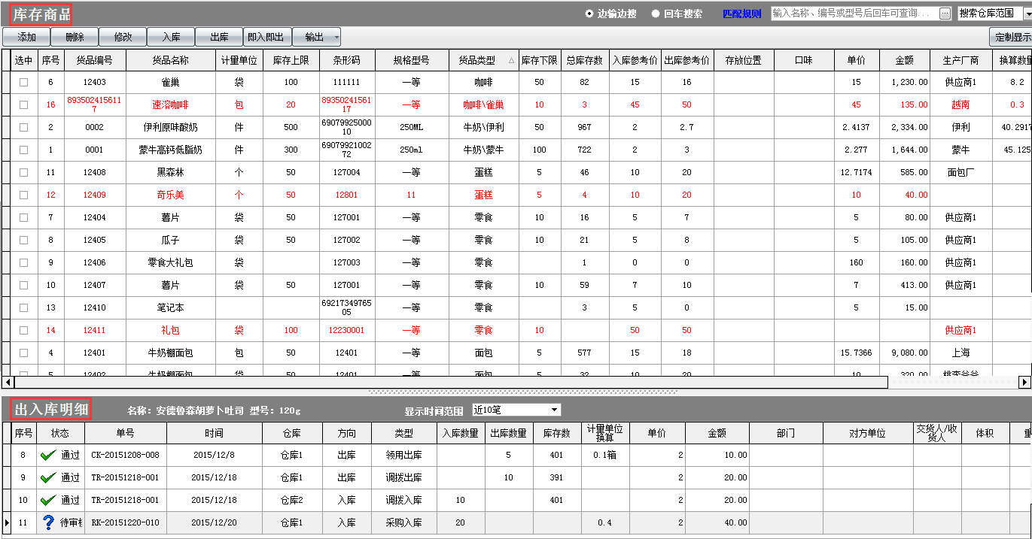
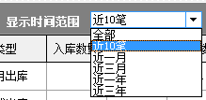
3、主界面
主界面分为两部分，上面主要管理货品基本信息，
下面对应的是单个货品的出入库明细。
主界面，可以管理货品基本信息，有添加、删除、修改、入库、出库、即入即出、输出等功能
货品的出入库明细，可以调解显示时间范围

Slide 7
成 都 冠 唐 科 技 有 限 公 司 更多仓库解决方案欢迎咨询我们 电话：4000280130(同QQ号)
微信：

